Slide 1

Drone à rechargement sans fil
Projet 2016 - 2017
Réalisé par
Noël Ludovic
Tulepbayev-Monnié Marat
Encadré par
M. Laurent Monchal
Notes:
Le travail présenté ici, a été effectué au sein d’ESPRITEC, dans le cadre d’un projet de fin d’études pour l’obtention du diplôme national d’ingénieur en télécommunication.
Il concerne la conception et la réalisation d’un ROBOT à base d’Android.

Slide 2




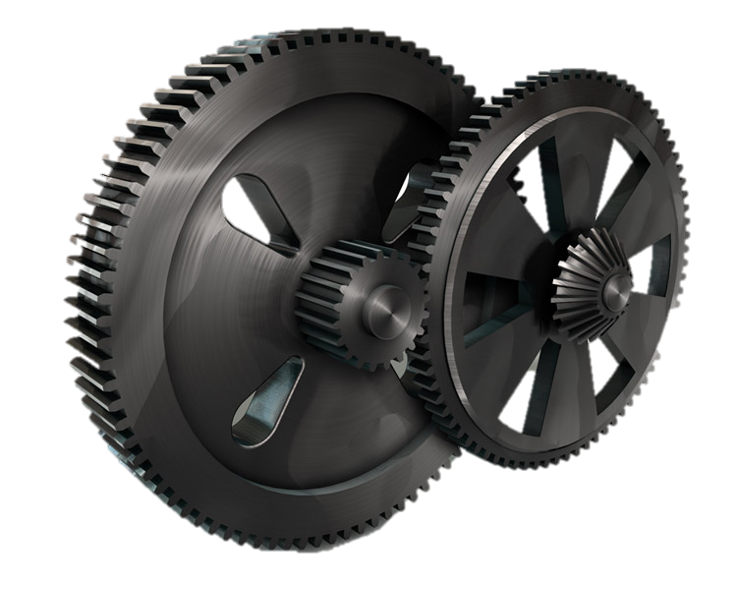
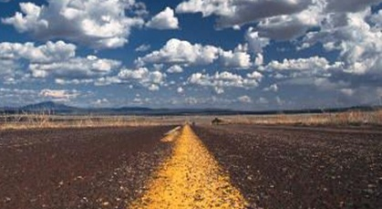
Plan
Objectifs
Problématiques
Cahier des charges & Organisation
Matériel à disposition
Réalisation & avancement
Conclusion & perspectives
2/14
Notes:
Nous allons voir dans cette présentation

Slide 3
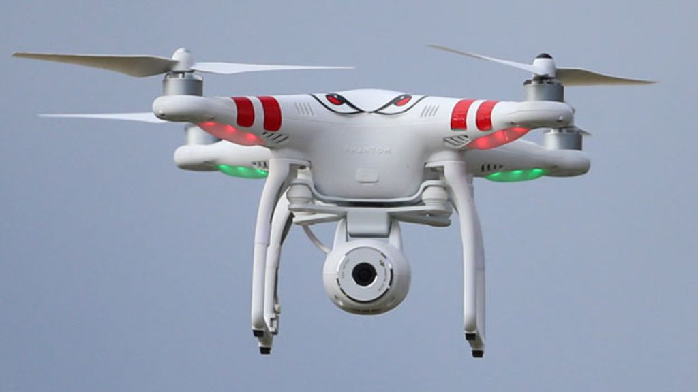
Introduction Domaines d’utilisation: -Contrôle à distance - agriculture - santé - securité - environnement - transport
3/14
Notes:
COMMENTAIRE :
Il faut que le drone puisse voler stationnairement pour pouvoir transmettre de l’énergie à un capteur
Déplacement par localisation GPS ou et localisation par caméra, EX: retourner sur sa base de rechargement
La recharge pouvant être à l’arrêt ou en vol
Mais également de pouvoir transmettre de l’énergie par transmission sans fil à un autre élément dépourvu de source d’alimentation comme un capteur isolé.
Le but étant de construire le drone et sa station de recharge
Ce projet tourne autour du système Android,
Dernièrement il est devenu ouvrable au monde du Matériel, on parle
Le Matériel OpenSource est un terme qui regroupe les dispositifs ou toutes choses physiques, dont les plans ont été rendus publics, de façon que quiconque puisse les fabriquer, modifier, distribuer et les utiliser

Slide 4
Objectifs
Développer plusieurs fonctions pour le drone :
Voler stationnairement
Se déplacer automatiquement d’un point à un autre
Se recharger par transmission d’énergie sans fil
Recharger/alimenter un capteur par transmission d’énergie sans fil
Drone + station de rechargement
4/14
Notes:
COMMENTAIRE :
Il faut que le drone puisse voler stationnairement pour pouvoir transmettre de l’énergie à un capteur
Déplacement par localisation GPS ou et localisation par caméra, EX: retourner sur sa base de rechargement
La recharge pouvant être à l’arrêt ou en vol
Mais également de pouvoir transmettre de l’énergie par transmission sans fil à un autre élément dépourvu de source d’alimentation comme un capteur isolé.
Le but étant de construire le drone et sa station de recharge
Ce projet tourne autour du système Android,
Dernièrement il est devenu ouvrable au monde du Matériel, on parle
Le Matériel OpenSource est un terme qui regroupe les dispositifs ou toutes choses physiques, dont les plans ont été rendus publics, de façon que quiconque puisse les fabriquer, modifier, distribuer et les utiliser

Slide 5
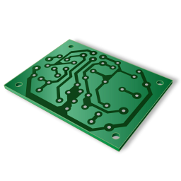
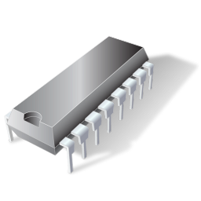
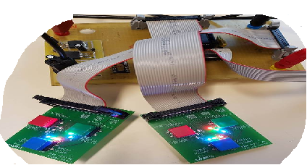


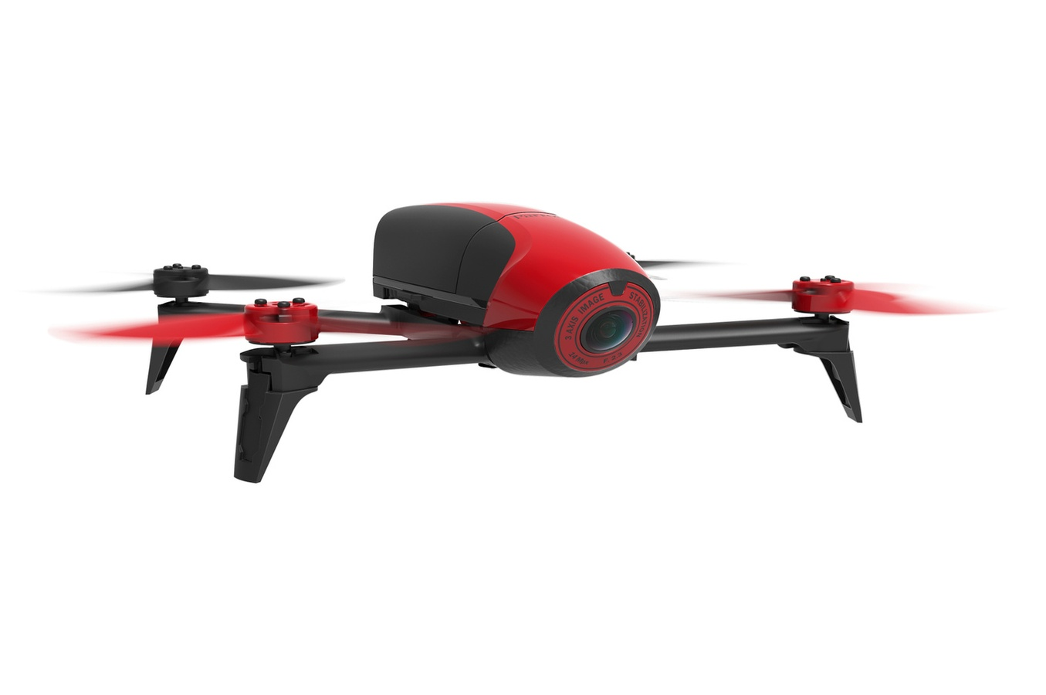
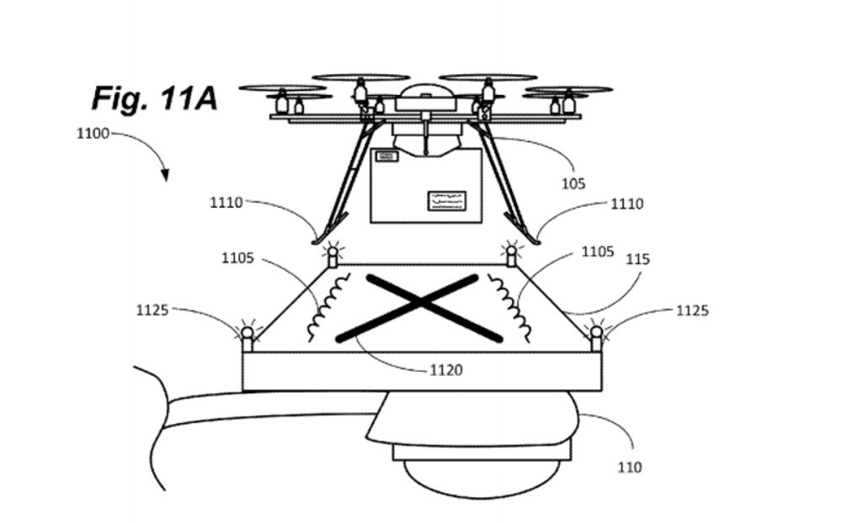


Problématiques
Caractéristiques du drone ?
Comment gérer le rechargement sans fil ?
Comment gérer la localisation ?
Electronique
Electronique
Simple drone
Drone final
5/14
Notes:
1) La problématique au niveau du réseau de transmission l’énergie au sein du drone est comment recharger la batterie ? la sécurité ? Ce qui implique qu’il faut réguler en tension, utilize une tension et un courant stabilizer. Tout ceci influe donc sur le choix de la carte de regulation.
2) Un autre grand axe est comment dimensionner le drone ? Quelle est le but viser ? Quel type de vol on
le OS Android au milieu électronique, et comment arriver à controler les différentes parties du ROBOT à travers une application Android
La problématique qui se pose est comment interconnecter le OS Android au milieu électronique, et comment arriver à controler les différentes parties du ROBOT à travers une application Android

Slide 6
Cahier des charges
Tâches | Fonctions
Caractéristiques du drone et ses performances | Avoir une autonomie d’environ 10 min
 | Être téléguidé par radio à une distance jusqu’à 1 km
 | Minimiser la masse du drone
Rechargement de la batterie | Sécuriser la recharge de la batterie.
Rechargement par induction | Transmettre de l’énergie sans fil pour alimenter
 | Se recharger par transmission d’énergie sans fil à l’arrêt
Géolocalisation GPS | Se stabiliser au-dessus d’une position donnée par coordonnées GPS
Calibrage caméra et détection formes | Reconnaissance de formes
5/14
Notes:
Construction diapo : il faut peaufiner le cahiers des charges
Commentaire : Sur le marché existent quelques solutions

Slide 7
Organisation
Taches | Sept -> toussaint | Toussaint -> noël | noël->fin semestre 1 | semestre 2 -> février | Février -> paques | Paques -> fin d'année
Définition du drone et ses caractéristiques
Gestion rechargement de la batterie
Rechargement par induction
Calibrage et montage du drone
Calibrage Caméra et détection de formes
Géolocalisation GPS
Assemblage des modules, tests & corrections

Slide 8
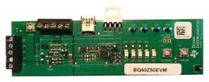
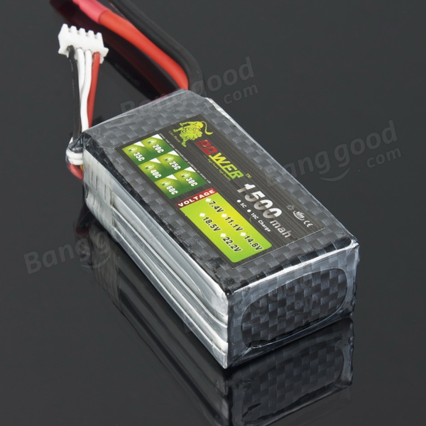
Materiel à disposition
Matériel choisi :
Rechargement batterie :
Batterie 11.1 V 1500 mah 35C 3S Li-Po
BQ40z50
Carte de rechargement & test
7/14
Notes:
CONSTRUCTION DIAPO : il faudrait faire un listing du materiel pris et commenter rapidement sa function
COMMENTAIRE :

Slide 9
Materiel à disposition
Matériel choisi :
Drone :
Batterie de 1500mAh
Contrôleur de vol
Microcontrôleur
Moteur : MX 1806 KV2280
8/14
Notes:
CONSTRUCTION DIAPO : il faudrait faire un listing du materiel pris et commenter rapidement sa function
COMMENTAIRE :

Slide 10
Caractéristique du drone
Drone :
15 minutes de vol
Vitesse max : 25km/h
Résistant.
Poids total : ~450g (sans les modules)
Commande de plus d’ 1 km.
9/14
Notes:
CONSTRUCTION DIAPO : il faudrait faire un listing du materiel pris et commenter rapidement sa function
COMMENTAIRE :

Slide 11
Réalisation – Etat d’avancement
On attend la reception du drone
On a reçu la carte pour travailler sur la fonction de rechargement.
La répartition des composants sur le chassis du drone.
10/14
Notes:
COMMENTAIRE :

Slide 12
Outils de travail
Drive
Kiel / Mbed
TI Battery Management
11/14

Slide 13
Budget
Drone : 120€
Carte STM32 NUCLEO-F411RE : 11€
Rechargement batterie : 112€
12/14

Slide 14
Conclusion
Apparence trompeuse au niveau difficulté
Nous respectons les délais.
Les problèmes sont bien cernés.
2 critères du cahier des charges déjà respectés.
13/14

Slide 15


Merci pour votre Attention

Slide 16
Les remarques :
Plus de physique sur l’induction :
Avec contact / sans contact. Limiter le contact . Entrefer? Non
Photo des charges repartie pour le drone.

